Slide 1
lat
l
a
t

Slide 3
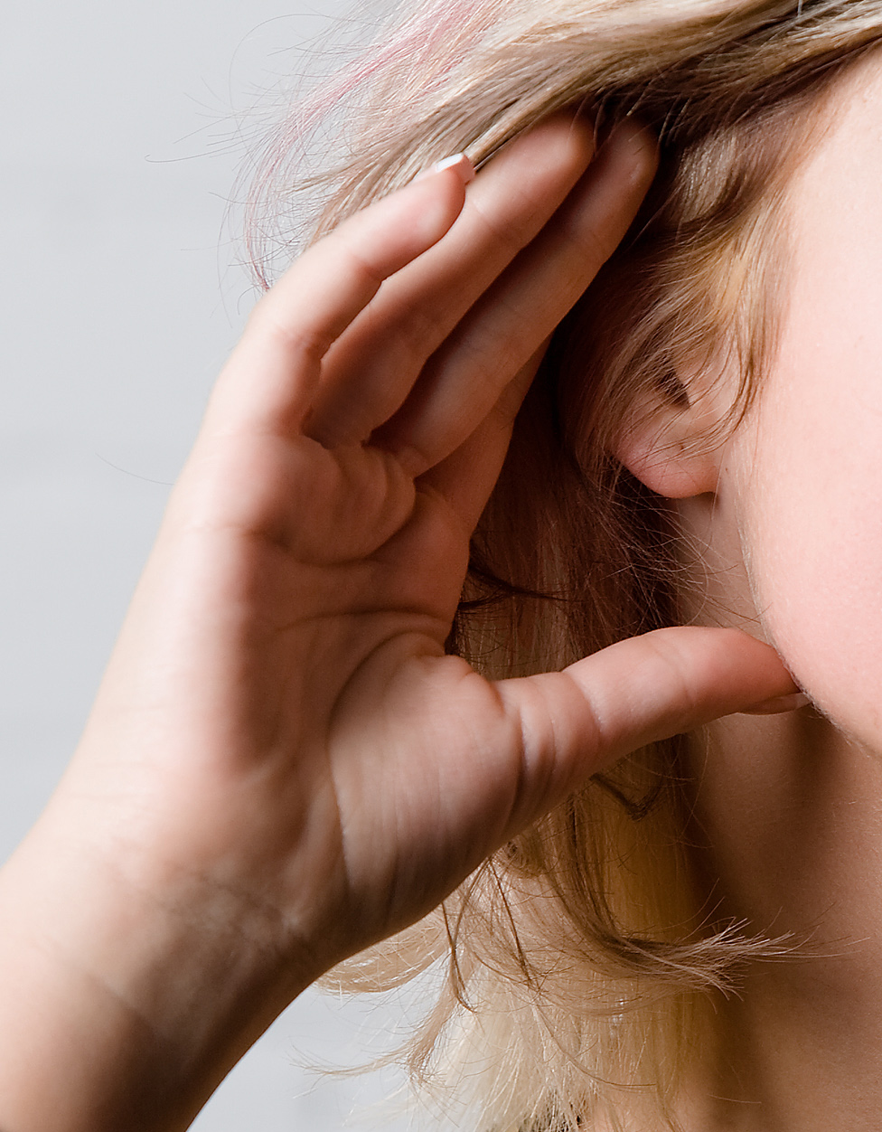

Slide 5
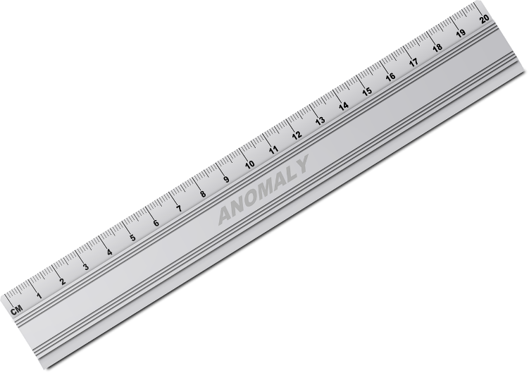
ik zit in de klas. lot zit naast mij.
lot heeft geen lat.
lot vraagt mijn lat.
Ik neem mijn lat en ik geef de lat aan lot.
lot meet haar blad met een lat.
lot legt de lat op mijn tafel.

Slide 6
rpalatkenkiluiikoomiselkminstierveelatbus
vismapiklatmuisslangikvierbordlatleesboek
juistvestikrijstlatukvixsttemiklatpvoetas
droomlateefstalikweidemierikwaterlatikme

Slide 10
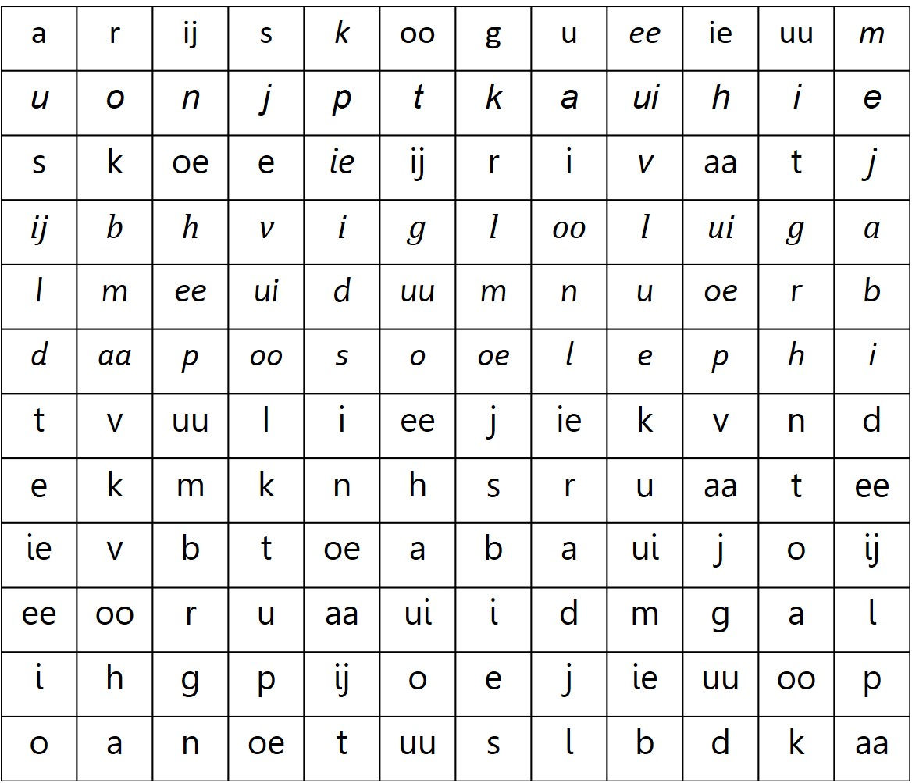

Slide 19
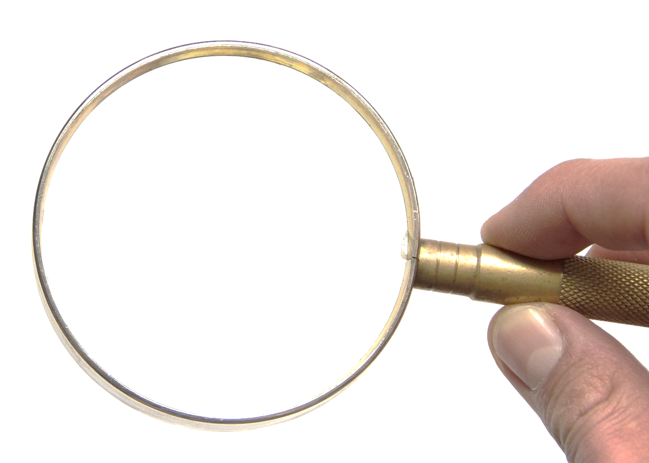

Slide 22
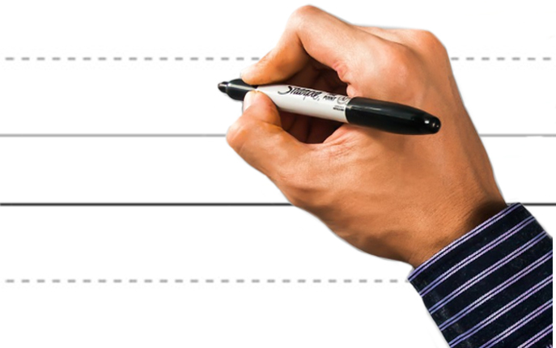

Slide 23
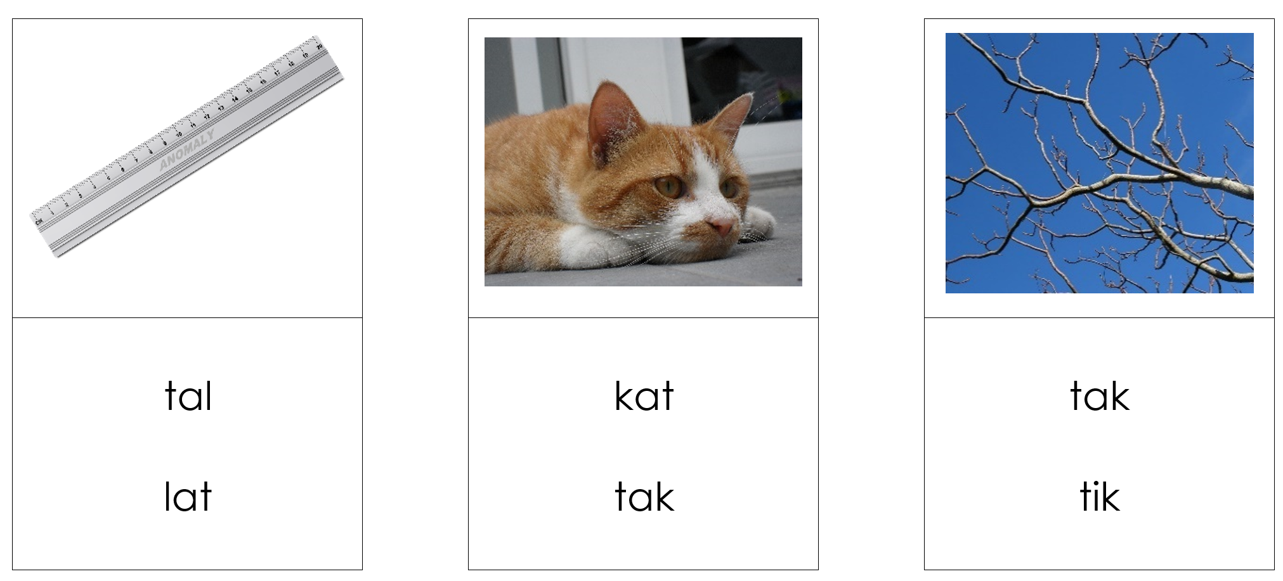

Slide 24
lak lat | tak lak | til tik | kil til
ka la ta | ak al at | ki li ti | ik il it

Slide 25
… al | … il | … it
… at | … il | … ak
… at | … ik | … ik
… ak | … ik
ka … | ta … | ti …
la ... | ta ... | ki ...
la ... | ti ... | ki ...

Slide 26
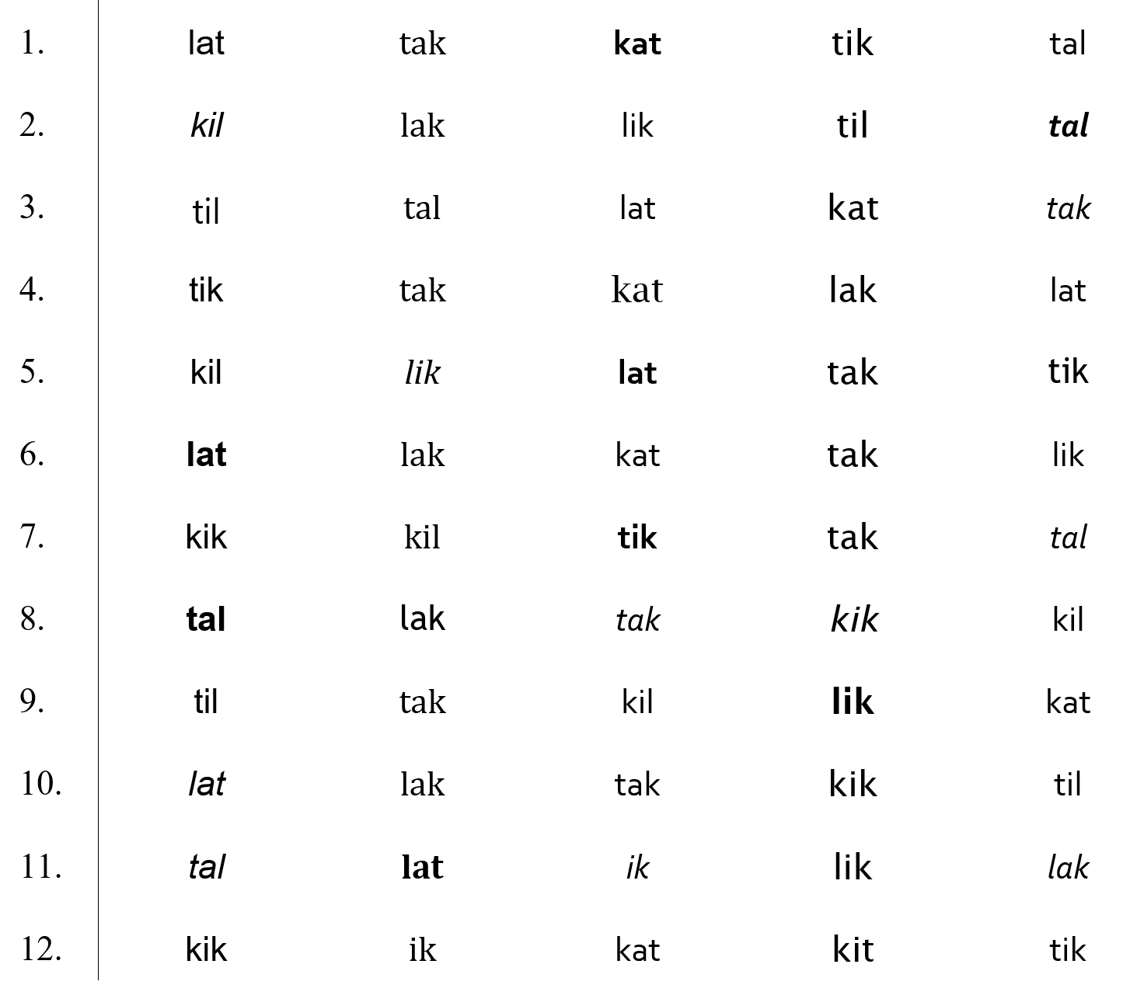
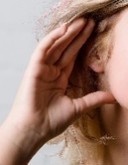

Slide 27
at lat lik
al lak kil
ik kat til

Slide 28
